Slide 1
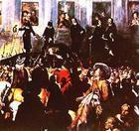

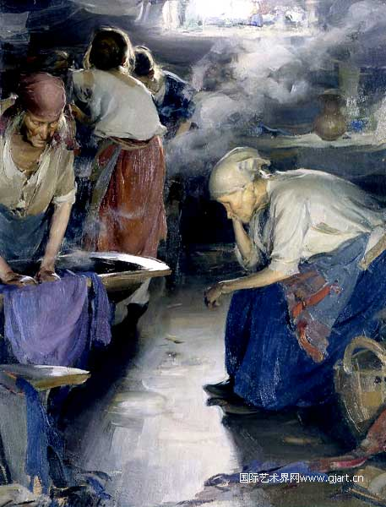
导入新课
英国资产阶级革命
法国大革命
俄国1861年改革
欧美资本主义产生和发展
剧烈的社会变革
推动了近代科学和文化的发展。
思想发生重大变化

Slide 2
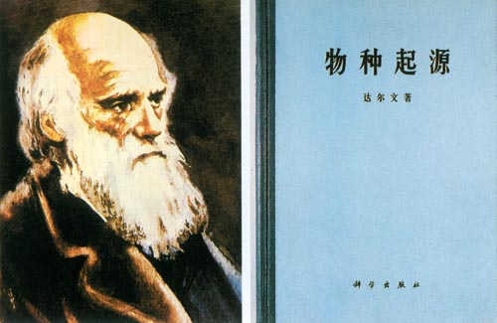
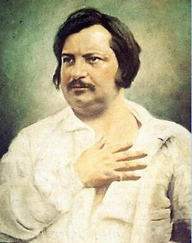
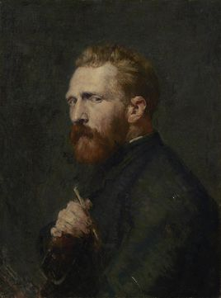
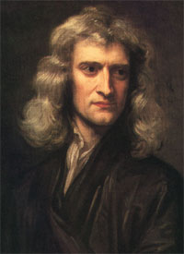
第二单元 第二次工业革命和近代科学文化
第7课 近代科学与文化

Slide 3
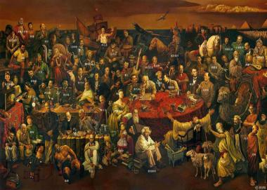
教学目标
科学家
文学巨匠
音乐美术大师

Slide 4
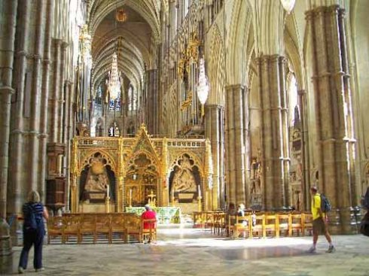
威斯敏斯特教堂内景，图中左侧为牛顿墓，右侧为达尔文墓 。
17世纪的牛顿把造物主从无生命现象的研究领域驱逐出去；19世纪把造物主从有生命现象的研究领域驱逐出去的是达尔文。

Slide 5
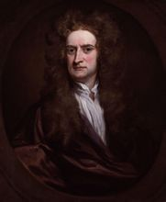
一.科学家
1、发展背景：随着资本主义的产生和发展，自然科学从宗教神学的束缚中解放出来。
2、代表：
（1）牛顿：英国科学家牛顿是近代自然科学的奠基人之一
（2）研究领域：天文学、数学、
力学
1643.1.4~1727.3.31

Slide 6
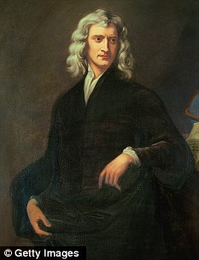
少年时期的牛顿沉默冷静、喜欢思索，特别喜欢机械制造。有一次，城北建起了一座风车，这在当时还比较少见。他跑去认真观察了半天，之后做出了一个模型，放在屋顶上可以转动。他还为模型装上了一个踏车，用一只小老鼠做“磨工”，带动风车转动。
人物扫描

Slide 7

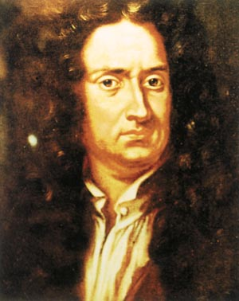
科学家
人
物
名
片
称谓：
英国科学家
万有引力定律
光学分析
成就：①_______________、_______和__________是他的三大成就。
②1687年，牛顿出版了具有划时代意义的科学巨著_____________________，使物理学成为一门独立的科学。
微积分学
《自然哲学的科学原理》
影响：
他的科学发现，使人类对客观世界的探索向前迈进了一大步。
牛顿
（1643—1727）
如果我比别人看得更远些，
那是因为我站在巨人的肩膀上。
——牛顿
名言：

Slide 8
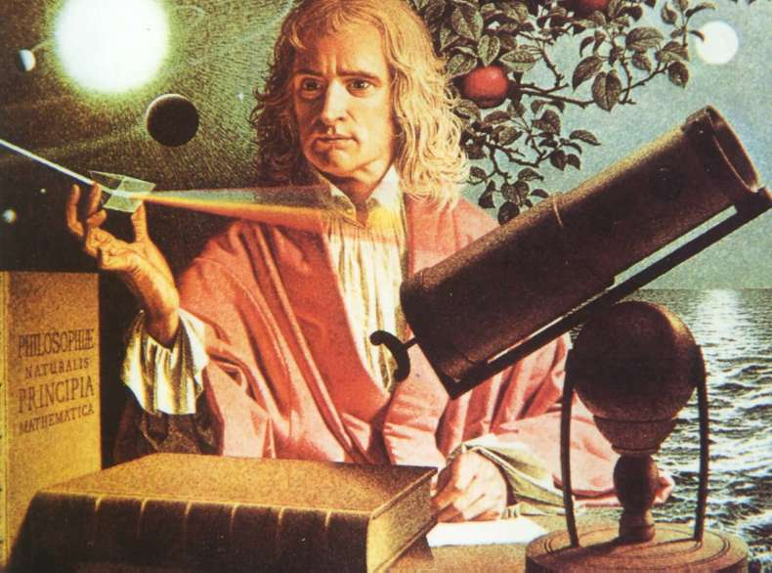
想一想
如果我看得比别人更远一些，那是因为我站在巨人的肩膀上。
牛顿为什么被称为“现代科学之父”？
建立经典力学的完整体系，开创了物理学的一个新时代，对自然科学的发展影响最大，因此，被人们称为“现代科学之父”。
人们将牛顿力学体系的建立作为近代科学形成的标志

Slide 9

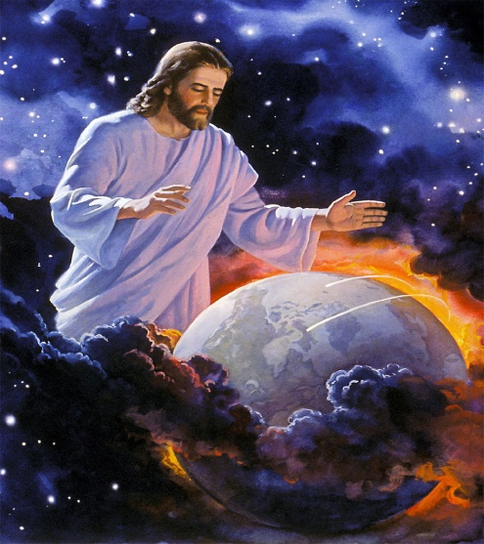
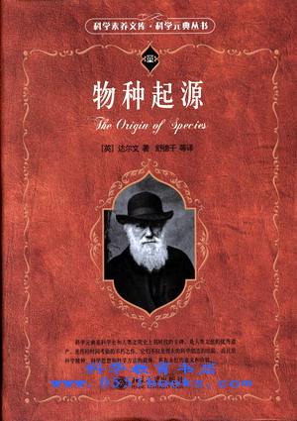
进化论
女娲造人
上帝造人
思考：人从哪里来，世界万物为何这么精彩？
人是进化来的，不是上帝创造的。达尔文的进化论对宗教神学思想是一次巨大冲击。它推动了人类社会的文明进步。

Slide 10

达尔文与进化论
人
物
名
片
国籍：贡献：
影响：
名言：
英国
1859年出版《物种起源》,提出“进化论”的思想。
(生物科学的一次伟大革命)
《物种起源》的出版,打破了千百年来“上帝创造万物”的神创论,是生物科学的一次伟大革命。
达尔文
(1809—1882)
在科学上面是没有平坦的大路可走。完成工作的方法是爱惜每一分钟。

Slide 11
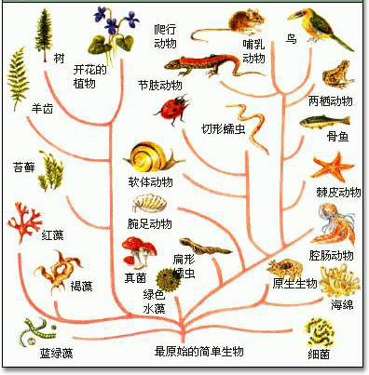
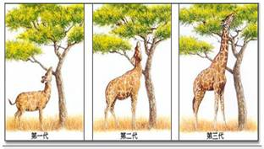
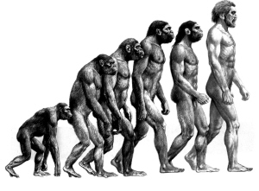
达尔文在《物种起源》中提出的主要观点是什么？
①物种都处于不断变化之中，经历了由低级到高级、从简单到复杂的演变过程；
②生物的发展和进化不是由神的意志或生物本身的欲望决定的，而是遗传变异、生存斗争和自然选择的结果；
③人类也是进化来的，不是上帝创造的。

Slide 12
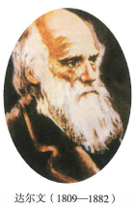
人物扫描
达尔文22岁时，受“小猎犬
号”船长的邀请，以博物学
家的身份随船进行了长达5
年的环球航行。船长本来希望他能够找到科学证据来验证《圣经》的记载，没想到旅行结束后，达尔文却得出了相反的结论。

Slide 13
理论：生物进化论
核心：物竞天择，适者生存。
人从哪里来，世界万物为何这么精彩？
地球上一切生物都是由简单到复杂，由低级到高级进化而来的，都是大自然“选择”的结果。

Slide 14

近代科技取得巨大成就的原因有哪些？
1.资本主义的产生和发展(根本原因)
2.思想自由(重要因素)
3.科学家的勤奋、实践、创新(个人因素)

Slide 15
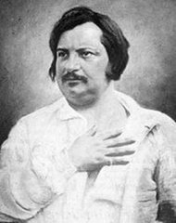
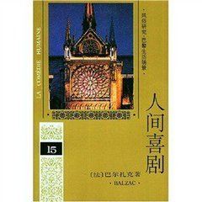


二. 文学巨匠
巴尔扎克和《人间喜剧》
巴尔扎克的作品再现了法国19世纪早期纷繁复杂的社会图景，给后人留下了一部法国社会，特别是巴黎上流社会的变迁史。
巴尔扎克

Slide 16
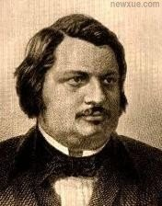
文学巨匠
人
物
名
片
称谓：
19世纪法国著名作家
著作：
小说集《人间喜剧》
经典之作：
《欧也妮·葛朗台》《高老头》
地位：
欧洲批判现实主义文学的奠基人
价值：
19
再现了法国____世纪早期纷繁复杂的社会图景，给后人留下了一部法国社会，特别是巴黎上流社会的变迁史。
巴尔扎克
名言：
拿破仑用宝剑未能完成的事业，我将用笔杆来完成。 ——巴尔扎克

Slide 17
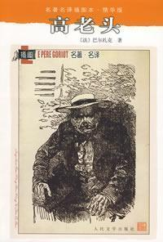
相关史事
《高老头》
《高老头》的主人公高老头
出身寒微，后来做粮食承包
商发了大财。他把大部分财
产给两个女儿作陪嫁，后来
却被女儿抛弃，一贫如洗，孤苦伶仃地病死在一家小公寓的阁楼上。《高老头》反映出在一切为了金钱的资本主义社会里，家庭也成为人们相互欺骗和掠夺的场所。

Slide 18
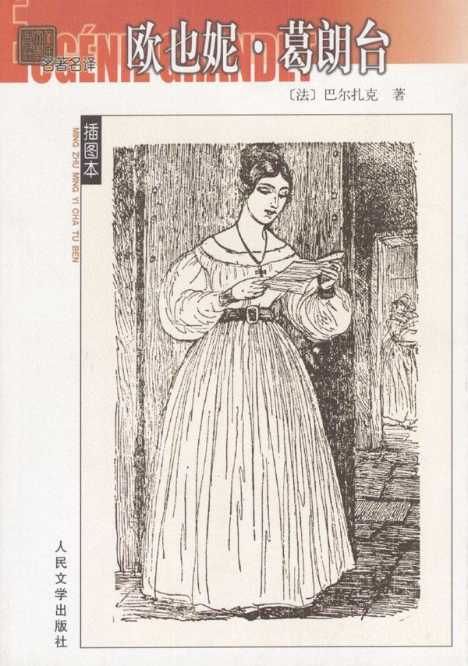
《欧也妮·葛朗台》
小说叙述了一个金钱毁灭人
性和造成家庭悲剧的故事，
围绕欧也妮的爱情悲剧这一
中心事件，以葛朗台家庭内
专制所掀起的阵阵波澜、家
庭外银行家和公证人两户之间的明争暗斗和欧也妮对夏尔·葛朗台倾心相爱而查理背信弃义的痛苦的人世遭遇三条相互交织的情节线索连串小说。
拿破仑用宝剑未能完成的事业，我将用笔杆来完成。
——巴尔扎克

Slide 19
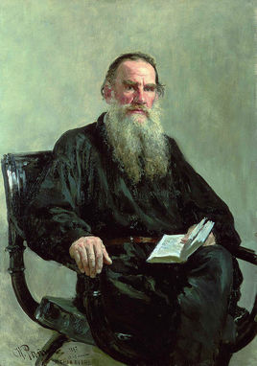
列夫·托尔斯泰
国籍：
著作：
地位：
名言：
俄国
小说《战争与和平》《安娜·卡列尼娜》《复活》
托尔斯泰是“俄国革命的镜子”,是具有“最清醒的现实主义”的“天才艺术家”
列夫·托尔斯泰（ 1828—1910 ）
人生在世，有个朋友是一种福气。

Slide 20
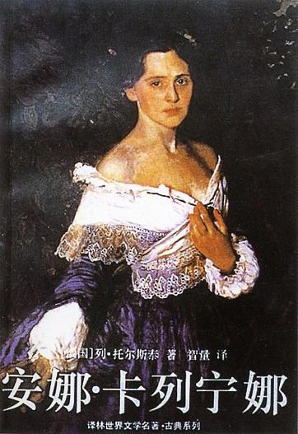
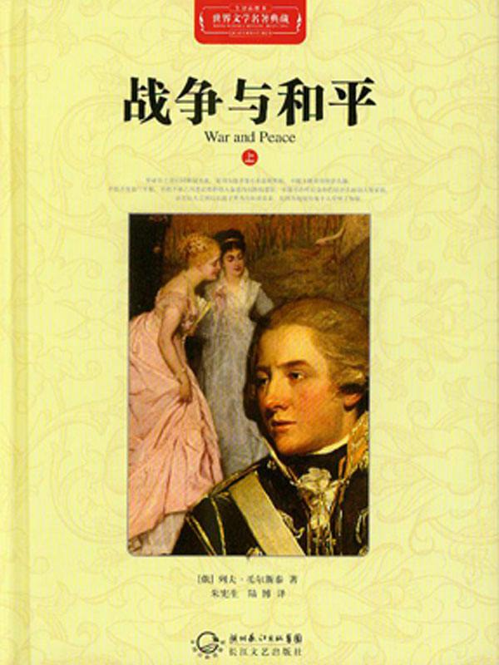

思考：为什么托尔斯泰的作品被列宁称为“俄国革命的镜子”？
因为他的作品深刻揭露了俄国19世纪后期到20世纪初的社会矛盾。

Slide 21

描绘俄国广阔的社会生活画面,歌颂俄国人民的爱国热情和英勇抗击拿破仑侵略者斗争精神。
zxxk
史诗和编年体特色的巨著

Slide 22
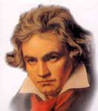
三、音乐美术大师
被后世尊为“乐圣”和“交响乐之王”。
1、贝多芬
这一时期，德国诞生了一位天才的作曲家——贝多芬。他创作的音乐充满了超乎常人的想象力和激情，富有感染力。
（1770—1827）

Slide 23
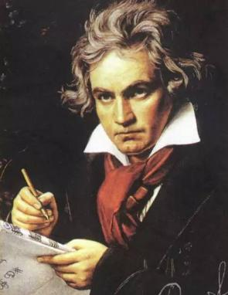

音乐家——贝多芬
国籍：
代表作：
地位：
作品特点：
德国
三部交响曲：《英雄交响曲》、《命运交响曲》、《合唱交响曲》
19世纪的音乐泰斗，将古典交响乐推向新的巅峰，同时又开创浪漫派先河的伟大音乐家。被后世尊称为“乐圣”、“交响乐之王”。
他的作品构思宏大，气势磅礴，充满了想象力和激情，富有感染力。
贝多芬（1770年—1827年）

Slide 24
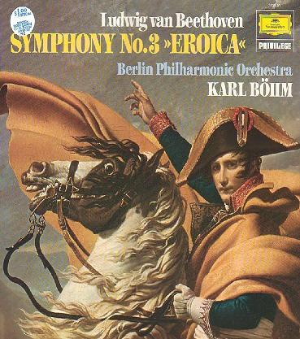
《英雄交响曲》
即“第三交响曲”
标志着贝多芬在艺术上和思想上的成熟
1803年，他写出了《英雄交响曲，为纪念一位伟人而作》，原稿上的标题是《拿破仑•波拿巴大交响曲》，是应法国驻维也纳大使的邀请为拿破仑写的。但当贝多芬听到拿破仑称帝的消息时，愤然撕去标题页，将曲名改为《英雄》.

Slide 25
人物扫描
贝多芬出生在一个音乐世家，8岁登台表演，22岁到维也纳学习音乐，逐渐名声大噪。贝多芬28岁就患有耳疾，后来两耳完全失聪。为克服失聪带来的困难，他曾将一支小木棒的一端插在钢琴箱里，一端咬在牙齿中间，在作曲时用来听音。这个特别的辨音器，至今还保存在德国波恩的贝多芬博物馆内。他的《英雄交响曲》用全新的风格，表现了他对英雄的理解，是一部不朽之作。该曲原本是应法国驻维也纳大使的请求，为拿破仑而写的，但在发表时，贝多芬得知拿破仑已经称帝的消息，愤怒地去掉了拿破仑的名字。

Slide 26
美术名家梵高
国籍：
代表作：
地位：
名言：
荷兰
《夜间的咖啡馆》《向日葵》
梵高是荷兰后印象派画家。他是表现主义的先驱，并深深影响了二十世纪艺术。
我总是全力以赴地画画，因为我的最大愿望是创造美的作品。
梵高(1853-1890)

Slide 27
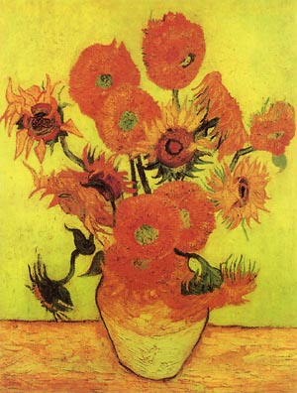
人物扫描
梵高27岁才开始画画，在短暂的艺术生涯中，他创作了大量的油画、素描和版画。由于风格独特，梵高的作品在他生前不为人所重视，很少能卖出去。梵高生活十分困窘，靠弟弟的接济才得以勉强度日。
向 日 葵

Slide 28
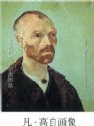
生前穷困潦倒，死后，他的作品曾经拍出了世界艺术品的最高价格的荷兰画家。
梵·高自画像

Slide 29
作者是如何通过这一作品表达对生活怎样的态度？
《向日葵》画面艳丽而又和谐、优雅，每朵葵花好似燃烧的火焰，花瓣叶则像跳跃的火苗。画家运用有力的笔触和强烈的色彩对比来表达他对生活的无比热爱。
《向日葵》
1987年3990万美元价格，
创下了当时世界油画价格之最。

Slide 30
本课
小结
万有引力定律
光学分析
微积分学
牛顿
科学家
著《物种起源》，提出“进化论”的观点
达尔文
文学
巨匠
巴尔扎克
小说集《人间喜剧》
托尔斯泰
《战争与和平》《安娜·卡列尼娜》《复活》
音乐美
术大师
贝多芬
《英雄交响曲》
梵高
《夜间的咖啡馆》《向日葵》

Slide 31
达标检测·巩固新知
1.有人说：“上帝有三个苹果，一个诱惑了夏娃，一个砸醒了牛顿，一个被乔布斯咬了一口。”被苹果“砸醒”后，牛顿发现了（ ）
A.地圆说 B.万有引力定律
C.相对论 D.生物进化论
B

Slide 32
2.1859年，达尔文《物种起源》出版问世，书中提出了“进化论”思想以及自然界“物竞天择、适者生存、优胜劣汰”的法则，他的认识（ ）
A.完全推翻了神权统治的根基
B.推动了物理学理论的革命
C.把生物学建立在科学的基础上
D.奠定了近代自然科学的基础
C

Slide 33
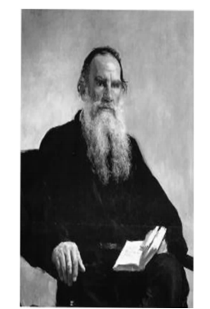
3.文学艺术是社会经济、政治的反映，是一个时代最容易植入人们心灵的文化成果。下列文化成果属于图中所示人物、被誉为“俄国革命的镜子”的文化巨匠的是（ ）
①《战争与和平》 ②《复活》
③《英雄交响曲》
④《安娜卡列尼娜》
A.①②③ B.①②④ C.①③④ D.②③④
B

Slide 34
4.失聪并没有使他倒下，他扼住了命运的咽喉，让后人从《命运交响曲》中感受到生命的成长，在《英雄交响曲》中聆听到正义的力量。他是（ ）
A.达利 B.贝多芬
C.梵·高 D.毕加索
B

